Slide 1
性能测试 --性能测试基础知识

Slide 2
内容回顾
JMeter函数使用
使用方法：${__functionName(var1,var2)}
__CSVRead
__counter
__FileToString
__javaScript

Slide 3
内容回顾
BeanShell扩展开发
是什么
脚本语言，嵌入Java源代码解释器，执行标准Java语句和表达式
操作JMeter变量
vars.get(String key) //从JMeter中获得变量
vars.put(String key,String value) //将数据存到JMeter变量
在BeanShell中自定义函数

Slide 4
内容回顾
在BeanShell中通过source(“代码路径”)方法引入Java
用addClassPath(“D:\\”)方法引入class文件，再用import导入包及类，然后就可以像Java一样调用了
把jar包放到JMeter目录中lib\ext下

Slide 5
目录
性能测试概述
使用LoadRunner做性能测试
使用JMeter做性能测试

Slide 6
性能测试概述
性能测试定义：
是通过自动化的测试工具模拟多种正常、峰值以及异常负载条件来对系统的各项性能指标进行测试

Slide 7
性能测试主要术语
并发用户数
系统用户数
该系统的注册用户数
在线用户
登录系统的用户数
并发用户
同时对服务器进行操作的用户数

Slide 8
性能测试主要术语
响应时间
客户端发送请求到接收到服务器端的回应所需要的总时间
每秒事务数（吞吐量）
单位时间内能够处理的事务数目
点击率
指每秒钟内，用户向Web服务器提交的HTTP请求数
资源利用率
对CPU、内存、硬盘等使用情况

Slide 9
性能测试主要术语
资源利用率不是越低越好，系统允许的情况下，合理的尽可能多的利用资源，满足系统需要；
尽可能大的吞吐量和可以接受的响应时间

Slide 10
性能测试分类
负载测试
压力测试
容量测试
配置测试
基准测试
并发测试

Slide 11
负载测试
负载测试
指在一定的软件、硬件及网络环境下，运行一种或多种业务，在不同虚拟用户数量的情况下，测试服务器性能指标是否在用户的要求范围内，以此确定系统所能承载的最大用户数、以及不同用户数下的系统响应时间及服务器资源利用率等

Slide 12
压力测试（Stress Testing）
定义：指在一定的软件、硬件及网络环境下，模拟大量的虚拟用户使服务器产生负载，使服务器资源处于极限状态下并长时间连续运行，以测试服务器在高负载情况下是否能够稳定工作
说明：与负载测试获得峰值性能数据不同，压力测试强度在极端情况下系统的稳定性，此时处理能力已经不重要了
Notes:
补充例子：不断想10.7.1.9施加压力，看资源使用情况
压力测试主要是在“模拟系统已处于极限负载下或某指标已经处于饱和状态”情况下，继续给系统增加负载或运行时间，观察系统性能表现，验证系统是否出现内存泄露、系统宕机等严重异常。

Slide 13
容量测试（Volume Testing）
定义：在一定的软件、硬件及网络环境下，在数据库中构造不同数量级别的数据记录，在一定虚拟用户数量的情况下运行一种或多种业务，获取不同数量级别的服务器性能指标，以确定数据库的最佳容量和最大容量（包含对未来几年的处理能力及扩展能力）
说明：不仅对数据库，还可以对硬件处理能力、各种服务器的连接能力等进行，以此来测试系统在不同容量级别下是否能达到指定的性能
Notes:
硬件伸缩性：是否通过硬件设备的增加来支持更多的用户（如cpu个数或者存储器空间等）
软件伸缩性：是否可以通过运行更多的实例或者采用分布式处理来支持更多的用户

Slide 14
配置测试(Configuration Testing)
定义：指在不同的软件、硬件及网络环境配置下，运行一种或多种业务，在一定的虚拟用户数量情况下，获得不同配置的性能指标，用于选择最佳的设备及参数配置。通过产生不同的配置来得到系统性能的变化情况

Slide 15
基准测试（Benchmark Testing）
定义：在一定的软件、硬件及网络环境下，模拟一定数量的虚拟用户运行一种或多种业务，将测试结果作为基线数据，在系统调优或系统评测的过程中，通过运行相同的业务场景比较测试结果，确定调优的结果是否达到预期效果或为系统的选择提供决策数据
例如：通过工具获得当前内存读写速度数据，然后对系统进行调优，再做相同的测试，如果内存读写速度提高了，就说明前面的调优是正确有效的，反之，说明无效

Slide 16
并发测试
方法：通过模拟多用户并发访问同一个应用、存储过程或数据记录及其他并发操作，来测试是否存在死锁、数据错误等故障
说明：为了避免数据库或函数在并发下的错误，需要专门针对每个模块进行并发测试
Notes:
（说明：一般是某个接口的并发，避免双击等造成的请求重复等

Slide 17
性能测试流程
选择性能测试工具
设计性能测试
监控分析系统
制定性能测试目标
性能调优
Notes:
去掉

Slide 18
HTTP协议、抓包知识
为什么需要HTTP协议
为什么需要抓包
工具选择
LoadRunner
JMeter

Slide 19
LoadRunner
LoadRunner基本使用
录制
手写函数
运行设置
参数化
关联
事务
检查点

Slide 20
LoadRunner—Controller的使用
设计场景
运行场景
资源监控

Slide 21
LoadRunner—Controller的使用
目标场景
手动场景
用户组模式（数字）
用户组模式（百分比）
Run Mode
Basic Schedule
Real-world Schedule

Slide 22
LoadRunner—资源监控
CPU
内存
硬盘
控制面板—管理工具—性能监视器—右键添加计数器

Slide 23
Linux服务器监控
监控范围
监控命令
top
实时监控系统的运行状态，并且可以按照CPU及内存使用量进行排序
参数 –M -P -T(累计时间)
-s累积模式查看

Slide 24
Linux服务器监控
vmstat
展现给定时间间隔的服务器的状态值
vmstat 2 1
CPU监控
mpstat
内存监控
free

Slide 25
Linux服务器监控
网络监控
netstat
磁盘监控
iostat
监控工具nmon
安装
主要参数
nmon –s 2 –c 3 –m /home/liu –F test.nmon

Slide 26
Linux服务器监控
nmon analyser Sheet
系统活动情况报告
sar
sar –u 2 3
sar –r 2 3

Slide 27
Linux系统定时任务
什么是定时任务
系统自身定期执行的任务和工作
什么时候需要设置定时任务
需要固定时间要求操作系统完成的工作
怎样设置定时任务
Linux系统下定时软件种类： at ，crontab ， anacron
crontab：可以周期性执行任务工作
Notes:
at： 适合仅执行一次就结束的调度任务
crontab：可以周期性执行任务工作
anacron：当该执行定时任务时，系统处于关机状态，anacron可以确保下次开启系统的时候，脚本会被执行（contab不会）

Slide 28
Linux服务器监控
crontab的启动
sudo service cron status 查看定时任务的服务是否启动
sudo service cron start /stop/restart 启动服务/停止服务/重新启动服务

Slide 29
Linux定时任务
crontab的使用
选择编辑器：select-editor（默认使用nano编辑器，保存时，有问题）
使用命令：crontab –e 在编辑页面中编辑
crontab的编辑格式 * * * * * command 对应单位：
分 时 日 月 周 命令

Slide 30
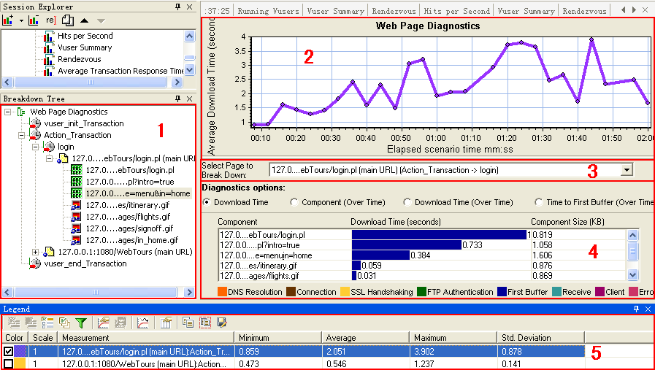
Analysis的使用
Running Vuser
Transation Response Time
网页细分图（Web Page Diagnostics）
……

Slide 31
集合点
什么是集合点
集合点可以设置多个虚拟用户等待到一个点，同时触发一个事务，以达到模拟真实环境中多个用户同时操作，同时产生负载，实现性能测试的最终目的
集合点怎样用
使用lr_rendezvous(“事务名称”)
加在需要做可控并发的请求前

Slide 32
集合点
设置项
达到百分之多少时，释放虚拟用户
达到多少用户量时，释放虚拟用户
超时值

Slide 33
计划测试
熟悉被测系统
定义测试目标
通过用户数据分析
通过系统日志进行分析

Slide 34
计划测试
分析哪些数据
容量
响应时间
并发量
服务器资源

Slide 35
计划测试
通过系统日志进行分析
借助于工具WebLog Expert分析日志
每日访问量统计
每日点击量统计
每日带宽统计

Slide 36
计划测试
书写性能测试计划
写出性能测试方案

Slide 37
计划测试
性能测试计划包含的内容
在测试计划中需要明确测试的内容和范围，为评价系统提供依据
对设备及人员资源的需求
对测试结果的评价指标

Slide 38
性能测试方案
根据测试目的设计测试方案
对比硬件性能
找出基准值
评估软件系统的优劣
评估系统的负载量
评估系统的稳定性

Slide 39
性能测试过程
搭建环境
脚本业务报告
性能测试过程实践
性能分析与调优
书写性能测试报告

Slide 40
JMeter相关知识总结
JMeter简介
为什么选择JMeter
JMeter安装
JMeter目录结构
JMeter体系结构分析
JMeter运行原理
JMeter初次使用

Slide 41
JMeter相关知识总结
JMeter
参数化
CSV Data Set Config, user defined Variables，
关联
后置处理器（正则 表达式），正则语法
检查点
断言的方式进行

Slide 42
JMeter相关知识回顾
事务
什么是事务
什么情况用事务
怎样用事务
定时器
固定定时器
同步定时器

Slide 43
JMeter逻辑控制器
什么是逻辑控制器
对元件执行顺序进行逻辑控制
逻辑控制器的分类
逻辑执行顺序
分组

Slide 44
JMeter逻辑控制器
常用逻辑控制器
If Controller
ForEach Controller
Loop Controller
Once Only Controller
Runtime Controller

Slide 45
组件执行顺序
配置处理器
前置处理器
定时器
取样器
后置处理器
断言
监听器
配、前、定、取；后、断、监

Slide 46
监听器的使用
View Results Tree
Aggregate Report
View Results in Table
Graph Results
Summary Report
Response Time Graph
查看图形化结果

Slide 47
场景设计和运行
场景设计
目标场景
Group
Basic
场景运行
GUI方式运行
非GUI方式运行

Slide 48
JMeter使用—函数、BeanShell
使用自带函数
自定义函数

